Slide 1
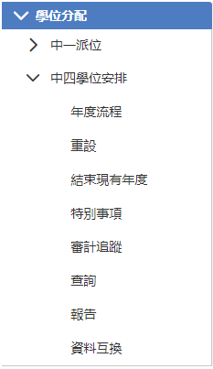
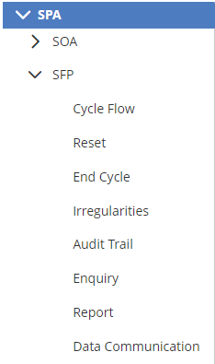
中四學位安排年度流程

Slide 2
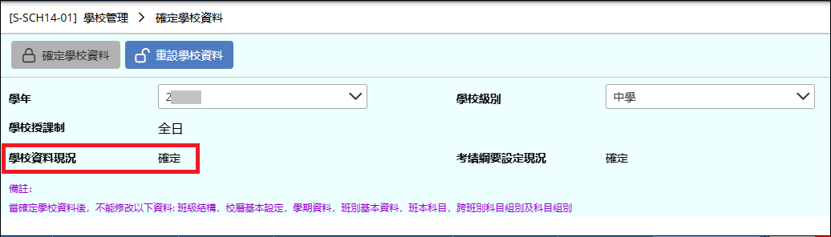
中四學位安排流程 — 第二階段預備工作（一）
第二階段
注意！
開始中四學位安排前，必須先確定學校資料
所有學生均需要有學生編號（STRN），如沒有學生編號，請向學位分配組（學生資料管理）查詢
開始中四學位安排後，不能重設學校管理模組及更改相關資料，如：
  輸入班別資料
  輸入班別科目資料

Slide 3
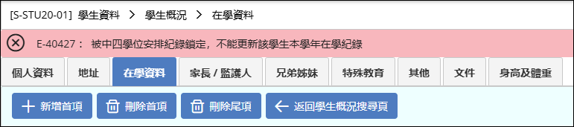
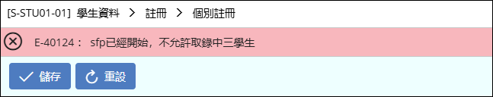
中四學位安排流程 — 第二階段預備工作（二）
第二階段
整理學生資料，完成新生入學及學生離校；
交妥學生資料表格 A、As、B、B&As、C、D 或 Ds
中四學位安排進行期間，不可
  更改學生本學年的在學紀錄
  新增（註冊）／刪除 中三級學生
  轉移中三級學生到其他級別
如有需要，使用者可到 學位分配 > 中四學位安排 > 重設，按[確定]，以重設已預備的中四學位安排資料。

Slide 4
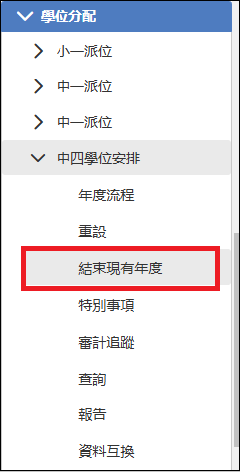
中四學位安排流程
第二階段
開始新年度的中四學位安排流程前，必須先結束現有年度
到 學位分配 > 中四學位安排 > 結束現有年度，按[確定]，然後回到年度流程開始現學年的中四學位安排程序
注意！
系統會清除所有中四學位安排資料和其資料狀態

Slide 5
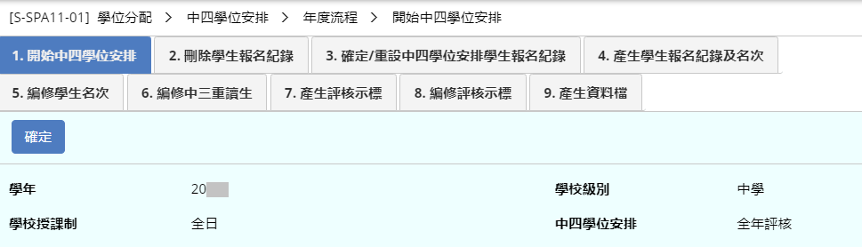
中四學位安排流程
1. 開始中四學位安排流程
第二階段
六月
按 [確定] 後，須交學生名次的學校才需要完成程序2至9
注意！

Slide 6
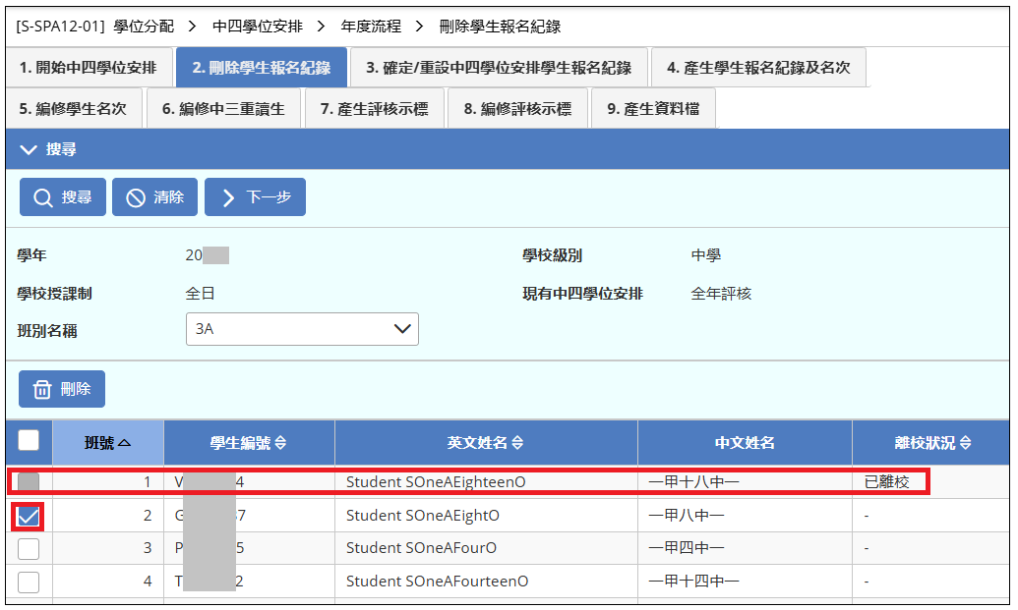
中四學位安排流程
2. 刪除學生報名紀錄
第二階段
如有需要，用戶可選取並刪除學生紀錄，該學生將不會參加中四學位安排
所有在校中三學生均預設參加中四學位安排，已離校者除外

Slide 7
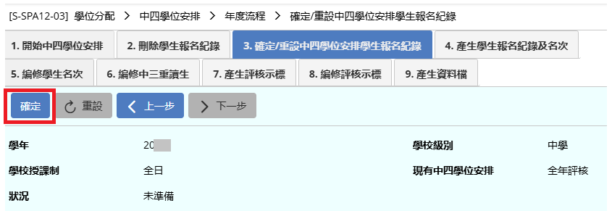
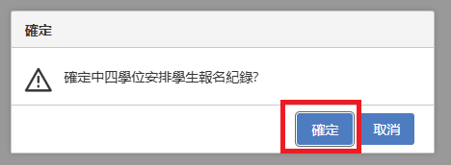
中四學位安排流程
3. 確定/重設中四學位安排學生報名紀錄
第二階段

Slide 8
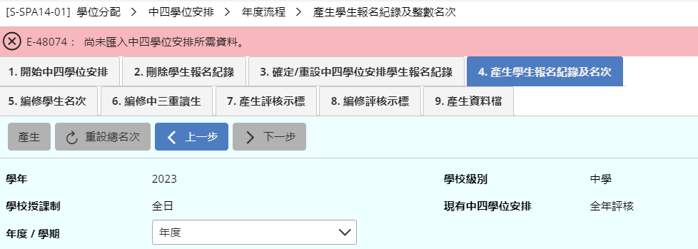
中四學位安排流程
4. 產生學生報名紀錄及名次
第二階段
必須先匯入中四學位安排限額資料檔SFQTAINF.DAT（Quota File）

Slide 9
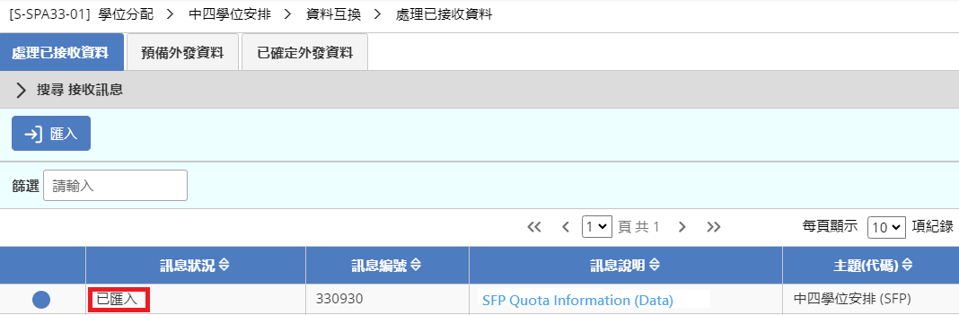
中四學位安排流程 — 匯入中四學位安排限額資料檔
第二階段
於 聯遞系統 > 接收訊息 接收並開啟資料檔（Quota File）
於 學位分配 > 中四學位安排 > 資料互換 匯入Quota File
選取資料檔及按[匯入]

Slide 10
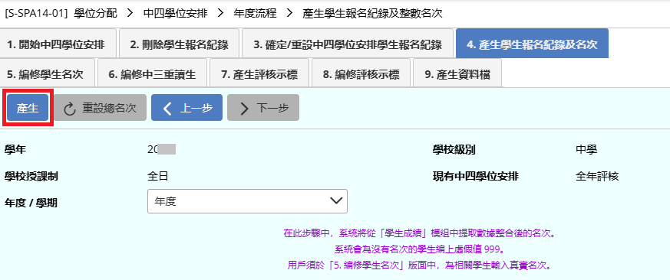
中四學位安排流程
4. 產生學生報名紀錄及名次
第二階段
按 [產生]

Slide 11
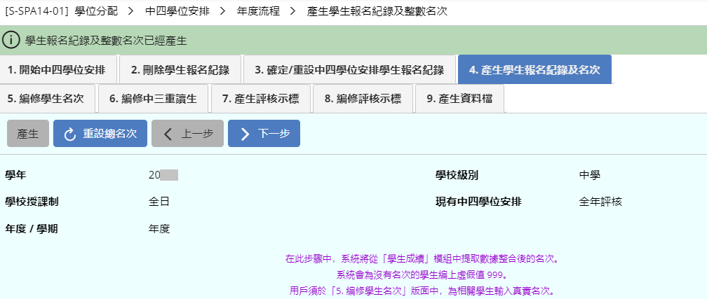
中四學位安排流程
4. 產生學生報名紀錄及名次
第二階段

Slide 12
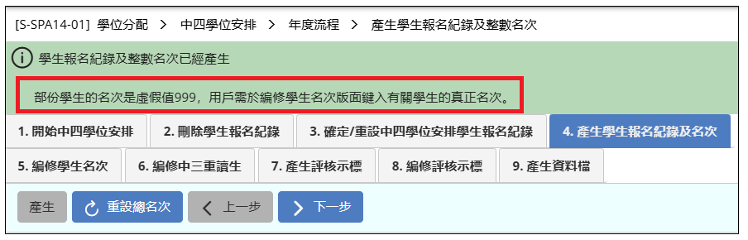
中四學位安排流程
4. 產生學生報名紀錄及名次
第二階段
中三學生的考績不可再次進行數據整合，直至報名紀錄及名次經聯遞系統送出
如有需要，請按 [重設總名次]

Slide 13
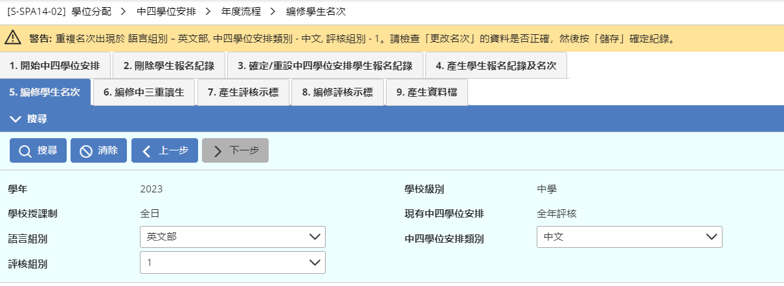
中四學位安排流程
5. 編修學生名次
第二階段
注意！
學生名次不能相同

Slide 14
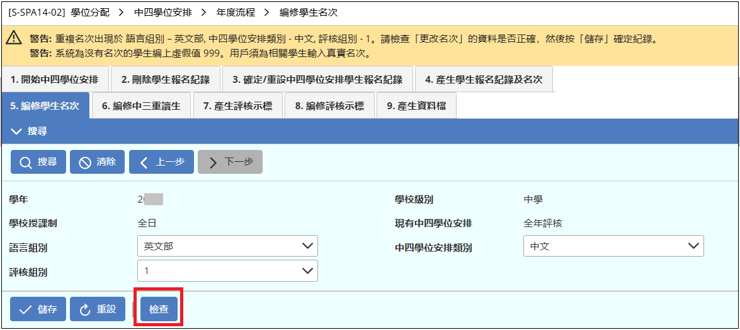
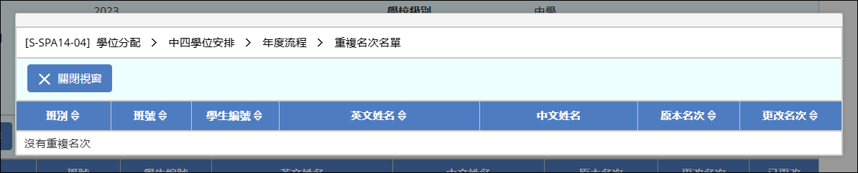
中四學位安排流程
5. 編修學生名次
第二階段
修正重複名次，然後按 [檢查]，確認沒有重覆名次

Slide 15
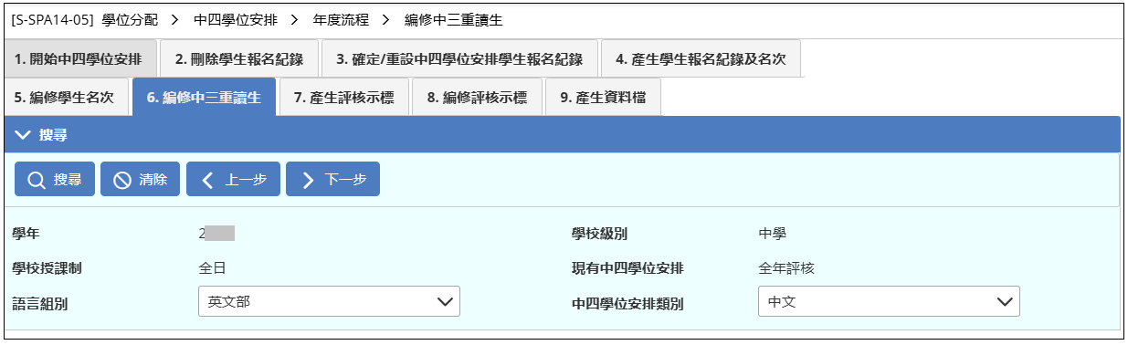
中四學位安排流程
6. 編修中三重讀生
第二階段

Slide 16
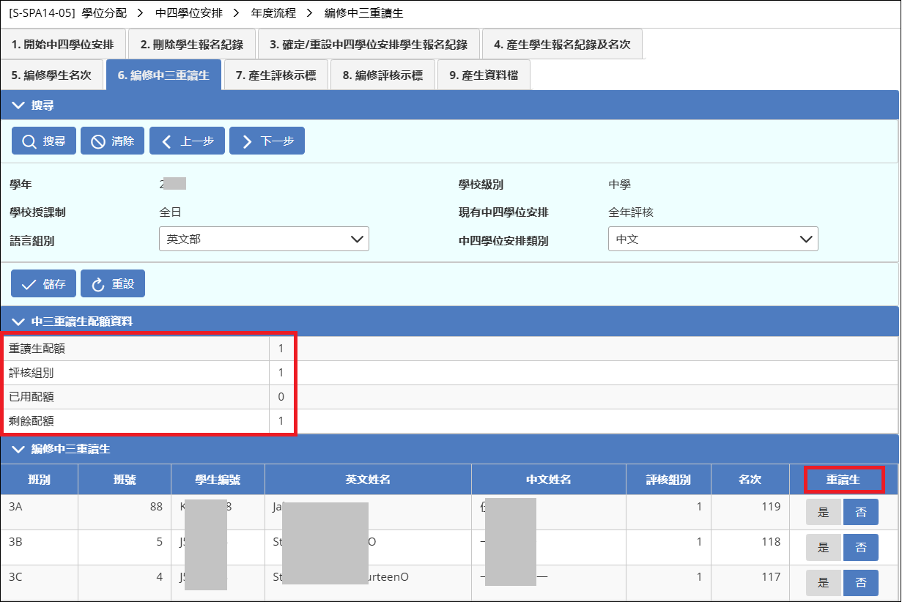
中四學位安排流程
6. 編修中三重讀生
第二階段
重讀生總數不應超過配額

Slide 17
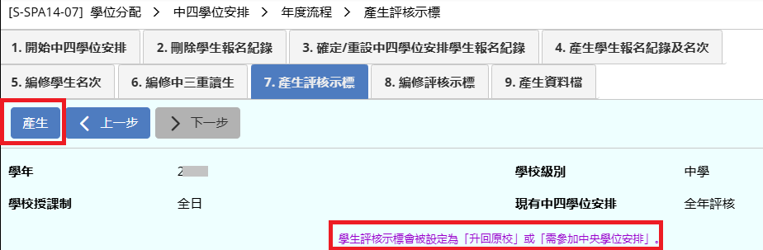
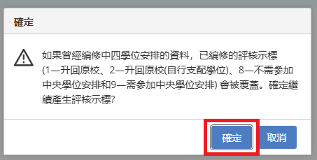
中四學位安排流程
7. 產生評核示標
第二階段
根據中四學位安排升回原校限額資料檔，為所有參加中四學位安排的學生產生評核示標
「升回原校」➔ 1
「需要中央學位安排」➔ 9

Slide 18
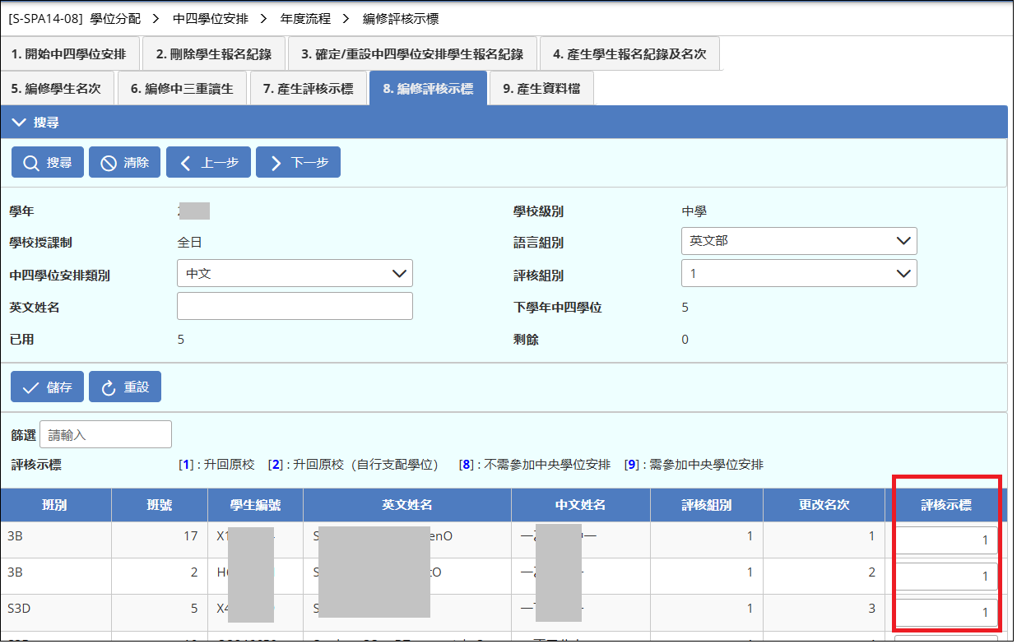
中四學位安排流程
8. 編修評核示標
第二階段
示標 「 1. 升回原校」只適用於學生名次在限額之內，人數不得超過「中四學位安排限額」
當仍有剩餘限額時，學生不得使用示標 「 2. 升回原校(自行支配學位) 」至限額用盡
可選擇的評核示標為
1 – 升回原校
2 – 升回原校（自行分配學位）
8 – 不需中央學位安排
9 – 需要中央學位安排

Slide 19
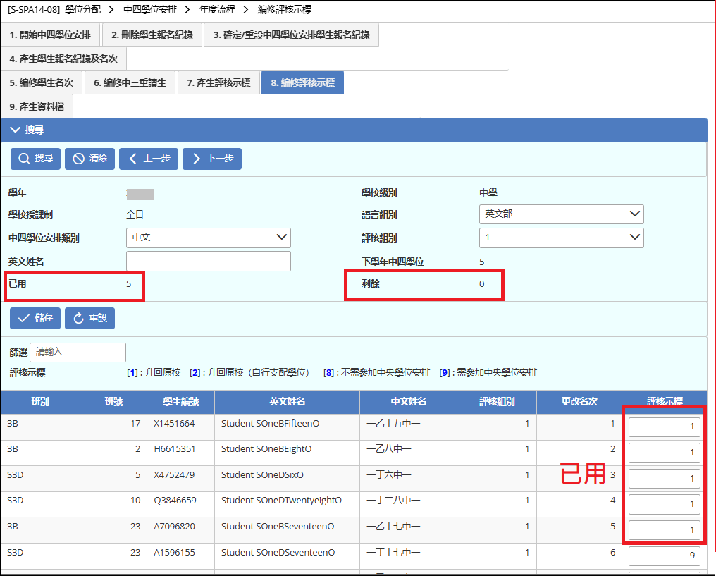
中四學位安排流程
8. 編修評核示標
第二階段
編修後配額顯示

Slide 20
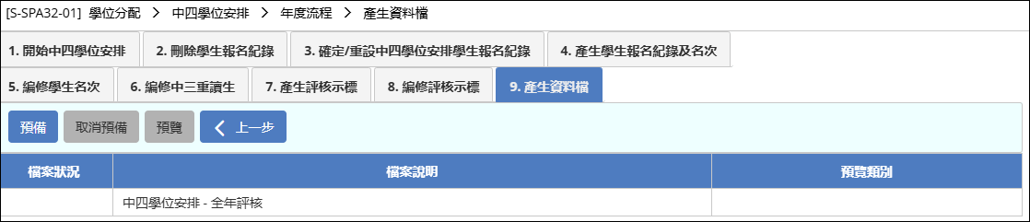
中四學位安排流程
9. 產生資料檔
第二階段
產生資料檔案前，所有須處理的表格 A、As、B、B&As、C、D 及表格 Ds 必須已透過聯遞系統送出
注意！

Slide 21
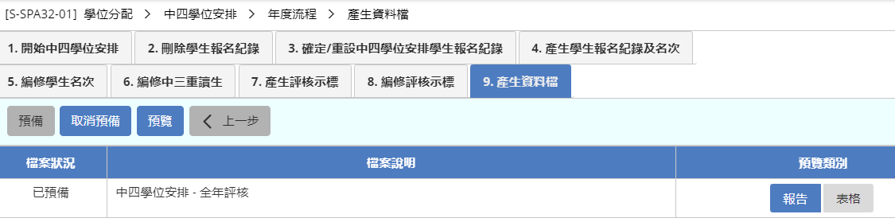
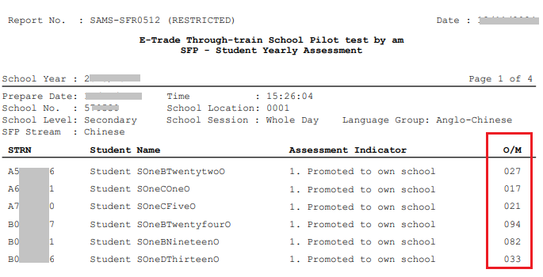
中四學位安排流程
9. 產生資料檔
第二階段
預備後預覽報告，報告包括所有學生名次

Slide 22
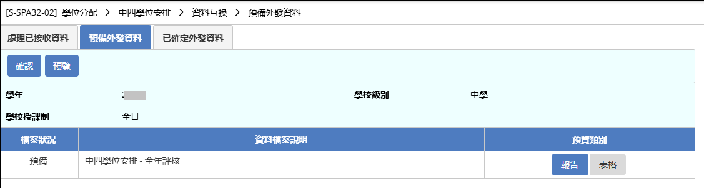
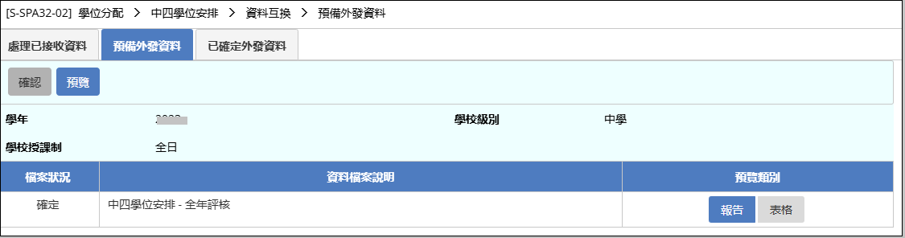

中四學位安排流程
第二階段

Slide 23
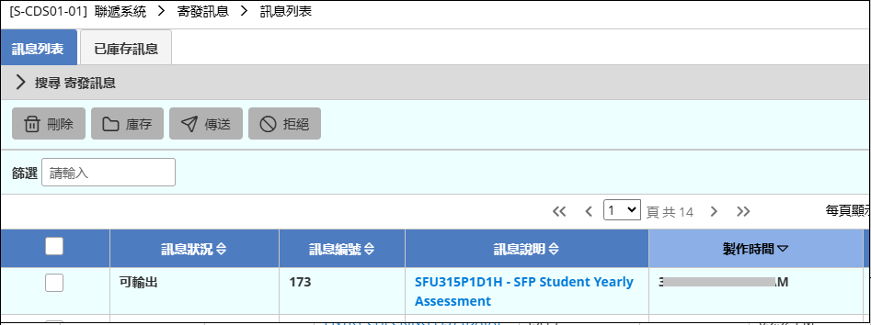
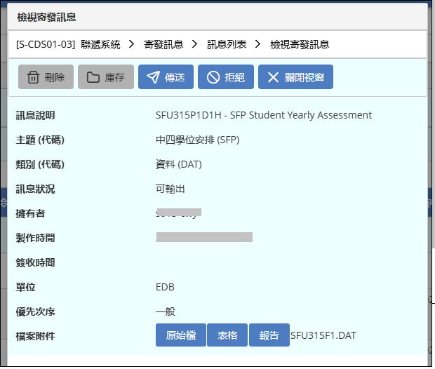
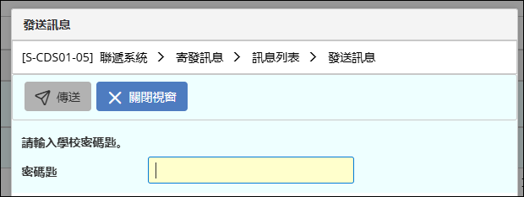
寄發信息
第二階段
中四學位安排流程
❖ 按 [傳送]
◆ 點選
寄發信息
⬥ 輸入學校密碼匙，按[傳送]

Slide 24
完

